Slide 1




BÀI TẬP LỚN · QUẢN LÝ DỰ ÁN CNTT NÂNG CAO
QUẢN LÝ DỰ ÁN THÍ ĐIỂM NỀN TẢNG DỮ LIỆU THỜI GIAN THỰC (RTDP) TẠI AGRIBANK
Giảng viên hướng dẫn: ……………………
Nhóm thực hiện: ……………
Notes:
Kính chào thầy cô và các bạn.
Giả sử 9 giờ sáng nay, một tài khoản bị rút tiền sáu lần liên tiếp. Với hệ thống hiện tại, ngân hàng biết chuyện này lúc nào? Sáng mai.
Đề tài của nhóm em là quản lý dự án thí điểm nền tảng dữ liệu thời gian thực, gọi tắt là RTDP, tại Agribank: đưa giao dịch lên màn hình giám sát trong vài giây, thay vì một ngày.
Số liệu về Agribank lấy từ nguồn công khai. Số liệu nội bộ của dự án là kịch bản giả định do nhóm xây dựng.

Slide 2
NỘI DUNG TRÌNH BÀY
01
Bối cảnh và giá trị
Bài toán T+1, business case, cổng quyết định
02
Khởi tạo
Hiến chương, mục tiêu SMART, bên liên quan
03
Lập kế hoạch
Phạm vi – WBS, lịch trình, chi phí, rủi ro
04
Thực hiện và kiểm soát
Kiểm soát thay đổi, EVM và Earned Schedule
05
Sản phẩm kỹ thuật
Kiến trúc trên production, kết quả kiểm thử
06
Kết thúc dự án
Kết quả so với mục tiêu, bài học kinh nghiệm
Notes:
Bài trình bày đi theo vòng đời dự án: vì sao làm, khởi tạo, lập kế hoạch, thực hiện và kiểm soát, sản phẩm, và kết thúc.

Slide 3
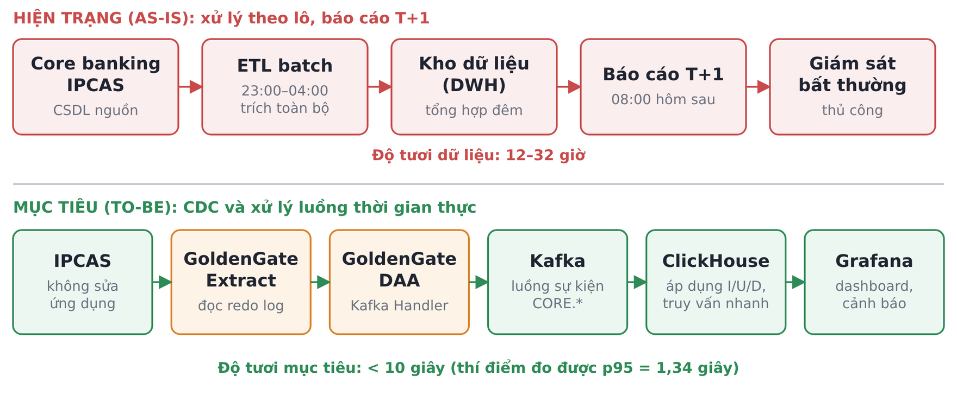
BÀI TOÁN: TỪ T+1 SANG REAL-TIME
12–32 giờ
độ trễ dữ liệu hiện tại (T+1)
~2.200
chi nhánh, phòng giao dịch
~21 triệu
khách hàng
Độ tươi mục tiêu: < 10 giây
Nguồn: Tạp chí Luật sư Việt Nam (2.225 chi nhánh, PGD); Agriseco, 2023 (≈ 21 triệu khách hàng). Độ trễ 12–32 giờ tính từ lịch ETL giả định (23:00–04:00, báo cáo lúc 08:00).
Notes:
Agribank có khoảng 2.200 chi nhánh và phòng giao dịch, khoảng 21 triệu khách hàng.
[Chỉ hàng trên]
Hiện nay, dữ liệu được chép sang kho mỗi đêm. 8 giờ sáng hôm sau mới có báo cáo. Nên số liệu luôn cũ từ 12 đến 32 tiếng.
[Chỉ hàng dưới]
Cách làm mới: GoldenGate đọc nhật ký thay đổi của cơ sở dữ liệu. Giao dịch vừa ghi là được bắt ngay, đi qua Kafka và ClickHouse, rồi lên dashboard Grafana. Mục tiêu: dưới 10 giây.

Slide 4
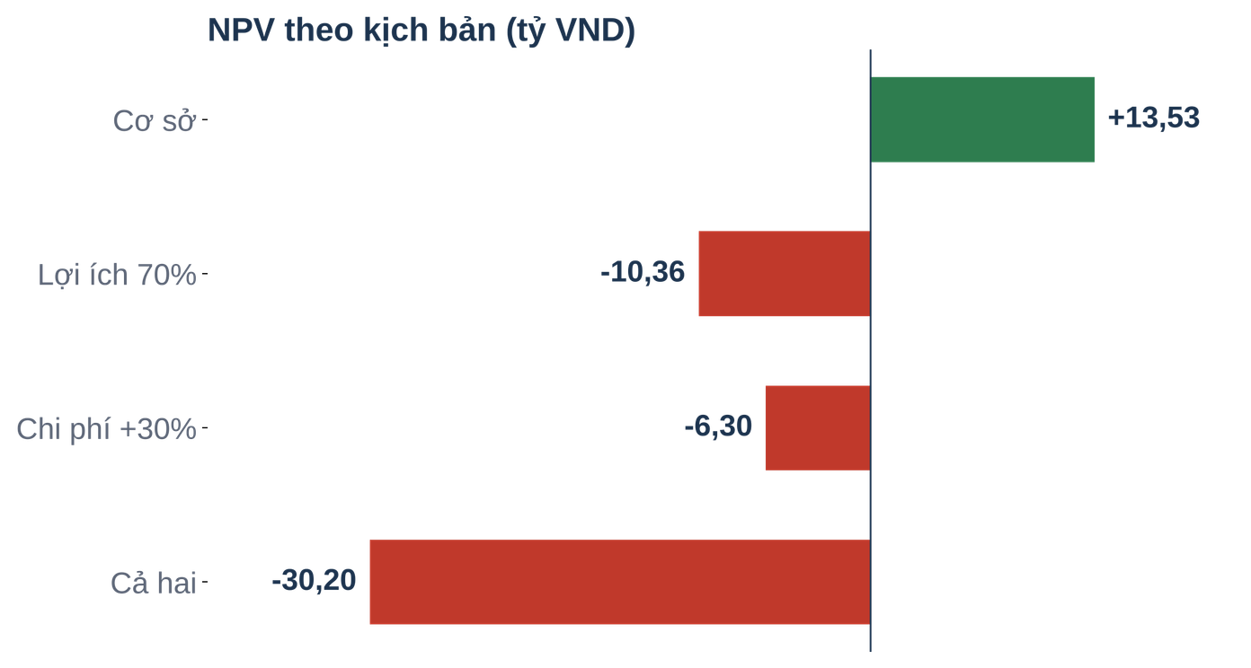
BUSINESS CASE VÀ STAGE GATE
13,53 tỷ
NPV 5 năm (r = 10%)
20,5%
ROI có chiết khấu
3,8 năm
hoàn vốn có chiết khấu
Kết luận quản trị: NPV về 0 khi lợi ích chỉ đạt 83% ước tính. Chưa quyết định đầu tư toàn hàng; thí điểm khoảng 340 triệu để kiểm chứng giả định, trình dự án đầu tư khi lợi ích được xác nhận ≥ 85%.
Lợi ích và chi phí là giả định của nhóm, có công thức trong báo cáo (Bảng 2.3–2.5); cần các ban nghiệp vụ xác nhận.
Notes:
Câu hỏi đầu tiên là: có đáng tiền không?
Tính cho 5 năm, gồm thí điểm và triển khai toàn hàng, kịch bản cơ sở cho NPV khoảng 13,5 tỷ đồng.
[Chỉ biểu đồ]
Nhưng nếu lợi ích chỉ đạt 70% dự tính, NPV âm hơn 10 tỷ. Điểm hoà vốn là 83%.
Tức là khoản đầu tư gần 40 tỷ đang dựa trên một giả định chưa ai kiểm chứng. Vì vậy nhóm đề xuất làm thí điểm trước, khoảng 340 triệu. Chỉ khi các ban nghiệp vụ xác nhận lợi ích đạt từ 85% trở lên mới làm dự án lớn.

Slide 5
HIẾN CHƯƠNG: 5 MỤC TIÊU SMART
1
2
3
4
5
Độ trễ
p95 ≤ 10 giây trên production, tải ~5 giao dịch/giây
Toàn vẹn
Nguồn và ClickHouse khớp 100% số dòng, tổng tiền
Cảnh báo
2 luật bật trong vòng 1 phút
Ngân sách, lịch
≤ 340,5 triệu; đóng 13/11 ± 3 ngày
Bàn giao
Mã nguồn, tài liệu, nghiệm thu chính thức
50 ngày
07/09 – 13/11/2026
340,5 triệu
ngân sách dự án
5 người
biệt phái từ Trung tâm CNTT
10 chi nhánh
phạm vi thí điểm
Ngoài phạm vi: mở rộng toàn hàng, cụm nhiều node và DR, mô hình học máy chấm điểm gian lận.
Notes:
Hiến chương được nhà tài trợ ký ngày 10/09/2026.
Hai mục tiêu quan trọng nhất: giao dịch lên dashboard trong 10 giây, đo trên hệ thống thật; và dữ liệu hai đầu khớp 100%. Với ngân hàng, nhanh mà sai thì vô nghĩa.
Nguồn lực: 50 ngày làm việc, 5 người, 340,5 triệu đồng, 10 chi nhánh thí điểm.
Những việc không làm cũng ghi rõ: không mở rộng toàn hàng, không làm hệ thống dự phòng, không làm học máy.

Slide 6
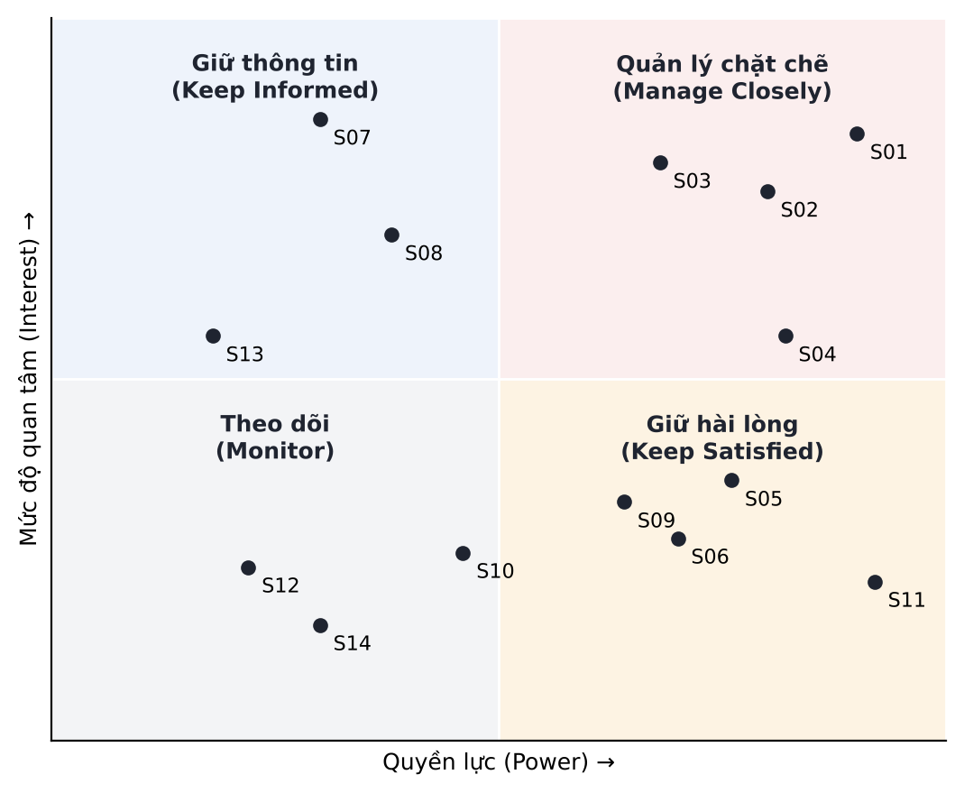
BÊN LIÊN QUAN: TRỌNG TÂM LÀ S04
S04 – Vận hành core banking IPCAS
Phản đối nhẹ → Trung lập
!
Lo ngại: GoldenGate làm tăng tải trên hệ thống hàng chục triệu giao dịch/ngày
✓
Integrated Extract chỉ đọc redo log, không truy vấn bảng
✓
Supplemental log mức bảng thí điểm, bật trong cửa sổ bảo trì 03/10
✓
Đo tải trên SIT trước; Extract tự dừng khi CPU nguồn tăng > 5%
✓
S04 rà soát script CDC tại buổi họp 30/09
Notes:
Trong 14 bên liên quan, khó nhất là S04, đội vận hành core banking. Họ lo phần mềm mới làm chậm hệ thống đang xử lý hàng chục triệu giao dịch mỗi ngày.
Nhóm trả lời bằng cam kết cụ thể: chỉ đọc nhật ký, không truy vấn bảng; thử trên môi trường thử trước; nếu CPU tăng quá 5% thì tự dừng.
Sau buổi rà soát ngày 30/09, S04 chuyển từ phản đối sang trung lập.

Slide 7
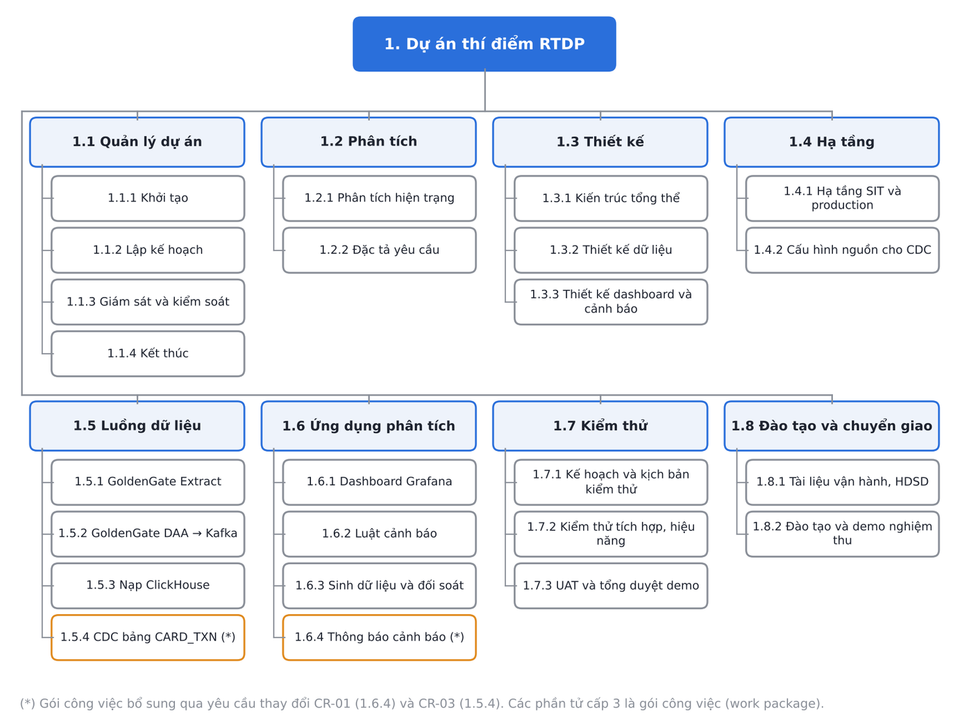
PHẠM VI VÀ WBS
Trong phạm vi
CDC từ IPCAS production, 10 chi nhánh
Kafka – ClickHouse – Grafana trên DC chính
Môi trường SIT, tài liệu QLDA và kỹ thuật
Ngoài phạm vi
Cột dữ liệu cá nhân (tránh né R09)
Mở rộng toàn hàng, HA và DR
Mô hình học máy (CR-02 bị từ chối)
Notes:
Công việc được chia thành 8 nhánh, rồi chia nhỏ đến từng gói. Mỗi gói có người chịu trách nhiệm, thời gian và ngân sách riêng.
Trong phạm vi: dữ liệu thật của 10 chi nhánh. Ngoài phạm vi, quan trọng nhất là dữ liệu cá nhân: nhóm không lấy họ tên, số giấy tờ, số điện thoại, địa chỉ. Không lấy thì không thể lộ.

Slide 8
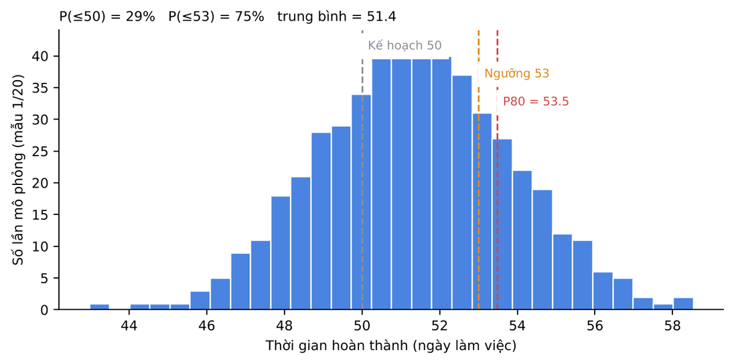
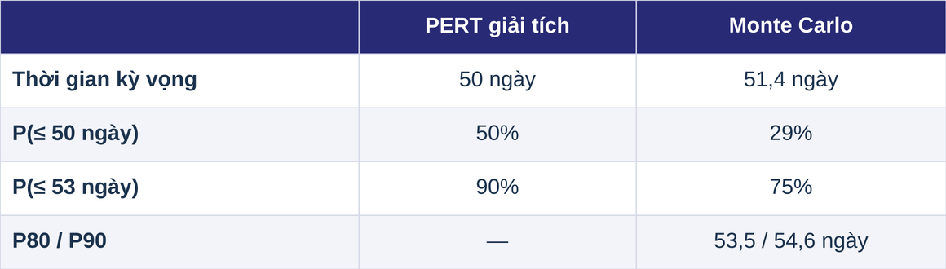
LỊCH TRÌNH VÀ MONTE CARLO
Đường găng: 12/21 hoạt động, 50 ngày làm việc (07/09 – 13/11/2026)
A
Khởi tạo
C
Hiện trạng
D
Yêu cầu
E
Kiến trúc
F
Thiết kế DL
I
Nguồn CDC
J
GG Extract
K
GG DAA
Q
Kiểm thử
S
UAT
T
Nghiệm thu
U
Kết thúc
▲ chuỗi GoldenGate – rủi ro R01
Cam kết: P80 ≈ 53 ngày, 3 ngày dự trữ lịch do PM quản lý; mốc 13/11 là mốc mục tiêu.
Notes:
Đường găng là chuỗi việc dài nhất: chậm ngày nào, cả dự án chậm ngày đó. Ở đây nó dài 50 ngày làm việc.
Nhưng mô phỏng 10.000 lần cho thấy chưa đến một phần ba khả năng xong đúng 50 ngày. Nên nhóm cam kết khoảng 53 ngày và giữ 3 ngày dự phòng.
[Chỉ ba ô đỏ]
Ba ô đỏ là phần cài GoldenGate. Nó nằm trên đường găng, và là công nghệ mới nhất với nhóm. Đây là chỗ đáng lo nhất.

Slide 9
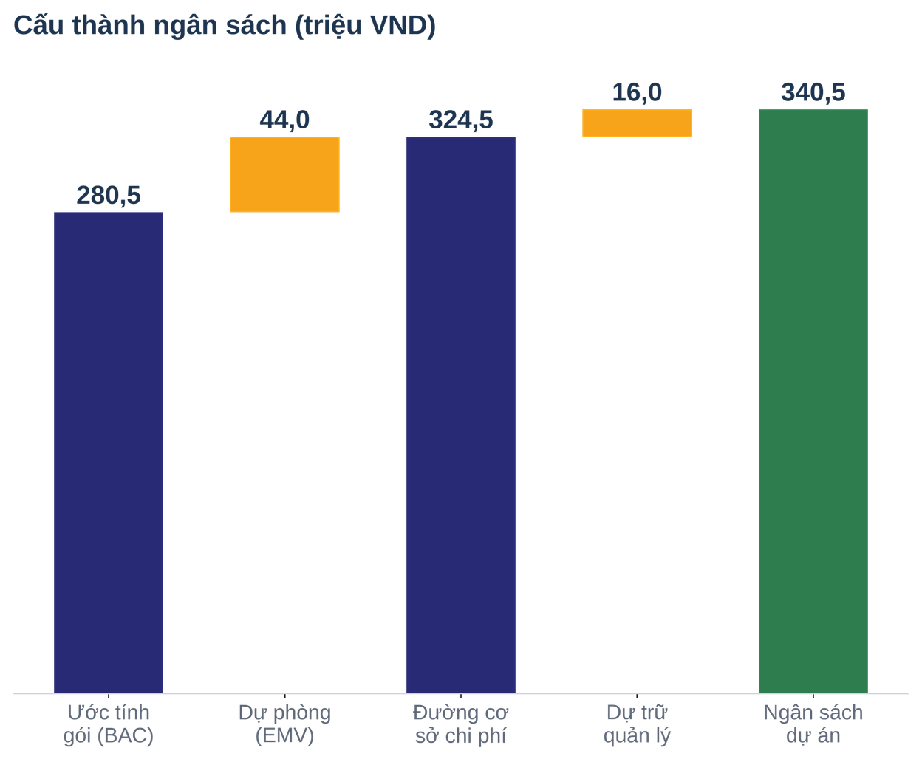
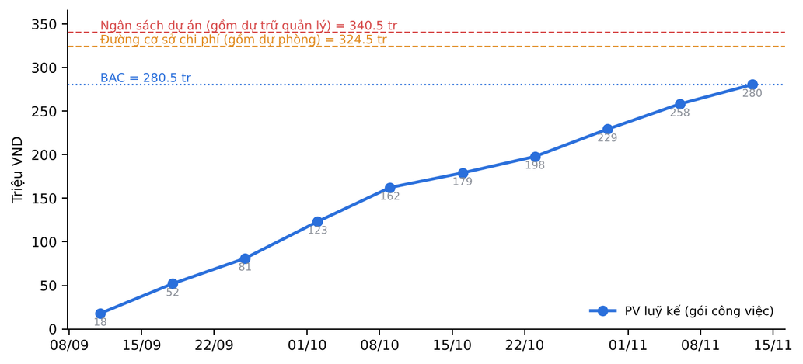
CHI PHÍ: NGÂN SÁCH 340,5 TRIỆU
Dự phòng = Σ EMV: R01 15,0 + R02 7,2 + R04 4,8 + … = 44,0 triệu
Đơn giá ngày công: PM 1,6 tr; BA 1,3 tr; DE 1,4 tr; BI/QA 1,2 tr
So với ROM 330 triệu: +3,2%, trong biên −25% đến +75%
Notes:
Cộng chi phí từng gói công việc được 280,5 triệu.
Thêm 44 triệu dự phòng cho các rủi ro đã biết, tính bằng xác suất nhân thiệt hại của từng rủi ro.
Thêm 16 triệu dự trữ cho những gì chưa lường trước, do nhà tài trợ giữ.
Tổng ngân sách là 340,5 triệu.

Slide 10
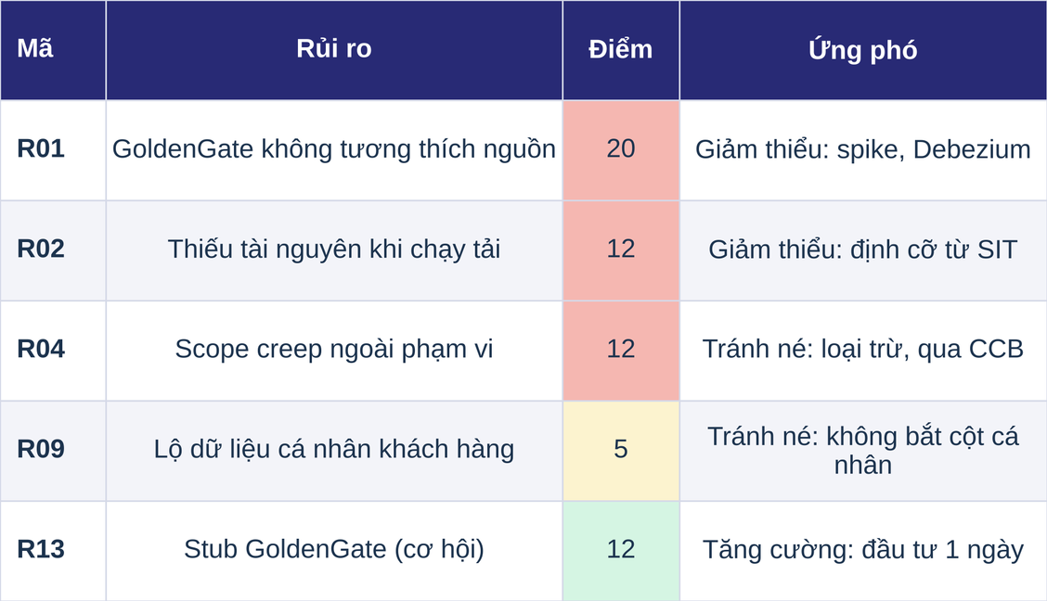
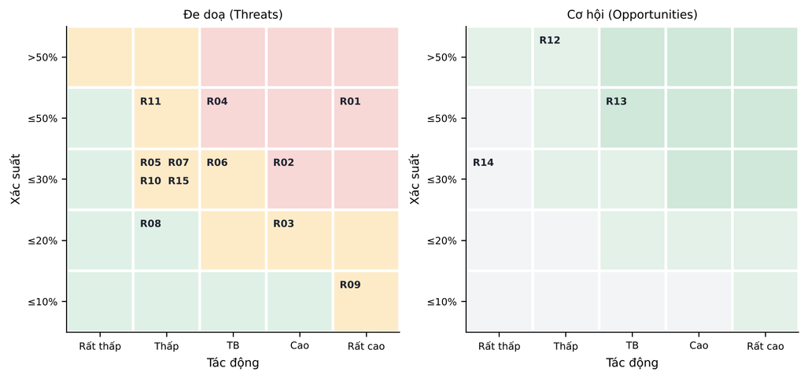
RỦI RO: 12 ĐE DOẠ, 3 CƠ HỘI
Dự phòng 44,0 triệu = tổng EMV các mối đe doạ đã biết (trừ R09 đã tránh né, R15 nhận diện sau khi duyệt PMB). Cơ hội không trừ đi để giữ ước tính thận trọng.
Notes:
Nhóm nhận diện 15 rủi ro. Cao nhất là R01: GoldenGate không tương thích với cơ sở dữ liệu nguồn. Nó nằm đúng trên ba ô đỏ vừa rồi.
Phương án: làm thử sớm, đào tạo GoldenGate, và chuẩn bị công cụ thay thế là Debezium.
Nhóm còn tận dụng cơ hội: bỏ 1 ngày viết bộ giả lập GoldenGate, để phần dashboard làm song song, không phải chờ.

Slide 11
KIỂM SOÁT THAY ĐỔI QUA CCB
CR-01
Thông báo cảnh báo qua Email/Telegram
Yêu cầu: S07 · 08/10
Tác động: 0 ngày găng · +4,9 tr
CR-02
Mô hình học máy chấm điểm gian lận
Yêu cầu: S02 · 16/10
Tác động: +12–15 ngày · +45–55 tr
CR-03
CDC bảng giao dịch thẻ CARD_TXN
Yêu cầu: S08 · 21/10
Tác động: 0 ngày găng · +4,0 tr
ĐÃ DUYỆT
TỪ CHỐI
DUYỆT CÓ ĐIỀU CHỈNH
Phục vụ trực tiếp mục tiêu cảnh báo
Trái phạm vi loại trừ; đưa vào backlog
Chỉ CDC + đối soát, dashboard thẻ hoãn
Phân quyền: PM tự quyết thay đổi không ảnh hưởng PMB; CCB duyệt thay đổi ≤ 5 triệu, không ảnh hưởng đường găng, chi từ dự trữ quản lý (16,0 → 7,1 triệu); lớn hơn trình nhà tài trợ.
Notes:
Trong lúc làm có ba yêu cầu thay đổi, đều phải qua Hội đồng kiểm soát thay đổi.
Gửi cảnh báo qua Email và Telegram: duyệt, vì phục vụ đúng mục tiêu và chỉ tốn 4,9 triệu.
Thay luật cảnh báo bằng học máy: từ chối, vì nằm ngoài phạm vi và làm chậm khoảng 3 tuần. Yêu cầu được để lại cho giai đoạn sau.
Thêm bảng giao dịch thẻ: duyệt một phần. Bắt dữ liệu thì làm, dashboard riêng thì để sau, để không chậm đường găng.

Slide 12
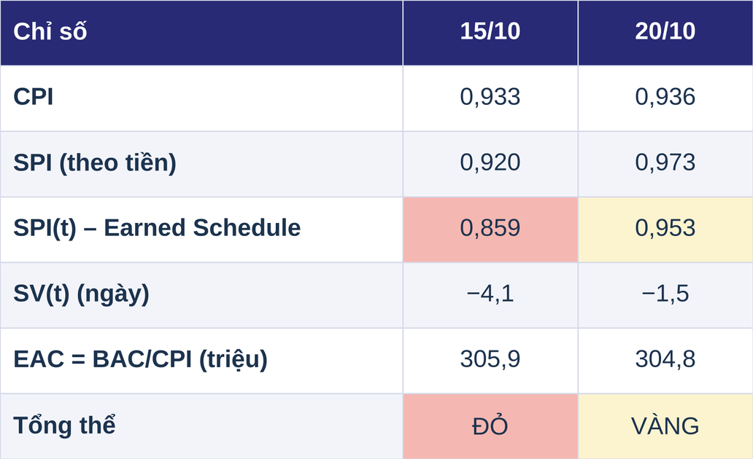
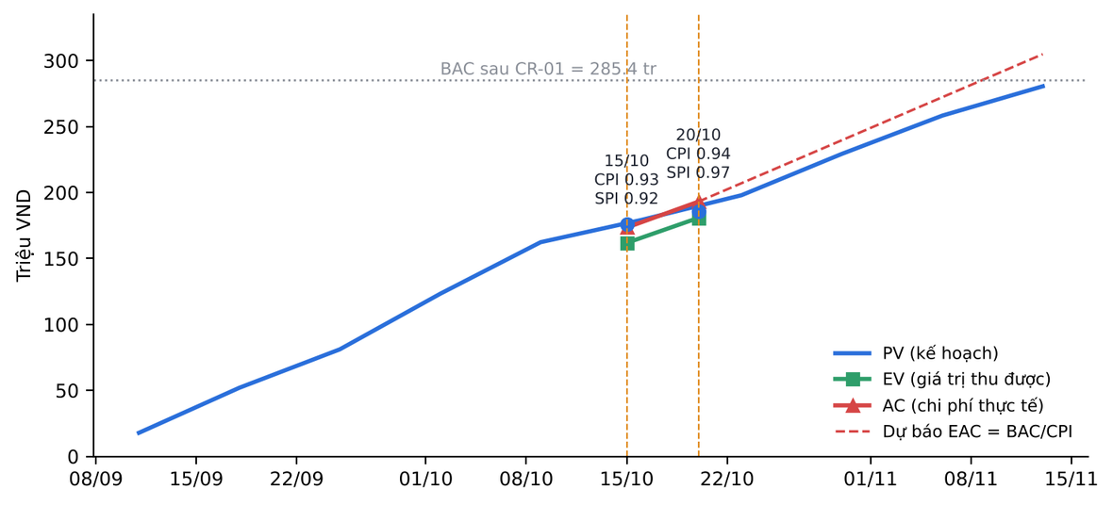
EVM VÀ EARNED SCHEDULE
Bài học: ngày 20/10, SPI theo tiền 0,97 che lấp việc hoạt động găng K mới đạt 40% so với kế hoạch 80%. Luôn báo cáo SPI(t) và đường găng; quy tắc định trước: hạng mục PMB nào Đỏ thì tổng thể Đỏ.
Hành động 15/10: thêm 1 kỹ sư toàn thời gian cho chuỗi GoldenGate (crashing), chuẩn bị kiểm thử Q sớm (fast-tracking), dùng tối đa 2/3 ngày dự trữ lịch.
Notes:
Thực tế không đi đúng kế hoạch.
Ngày 07/10, rủi ro R01 xảy ra: bản GoldenGate 19c có sẵn không chạy được với kiến trúc cơ sở dữ liệu nguồn. Phải chuyển sang GoldenGate 23ai và cấu hình lại.
Ngày 15/10, bảng theo dõi chuyển sang Đỏ, dự báo trễ 8 ngày. Nhà tài trợ duyệt ngay: thêm một kỹ sư cho phần GoldenGate, chuẩn bị kiểm thử sớm, dùng 2 trong 3 ngày dự phòng. Nhờ bộ giả lập viết từ trước, phần dashboard vẫn chạy song song, không bị chậm theo.
[Chỉ cột 20/10]
Ngày 20/10 có một bài học. Chỉ số tiến độ tính theo tiền là 0,97, trông gần như đúng hạn. Nhưng việc găng mới xong một nửa so với kế hoạch. Đo theo thời gian thì dự án vẫn chậm 1,5 ngày. Việc không găng làm nhanh đã che đi việc găng đang chậm.

Slide 13
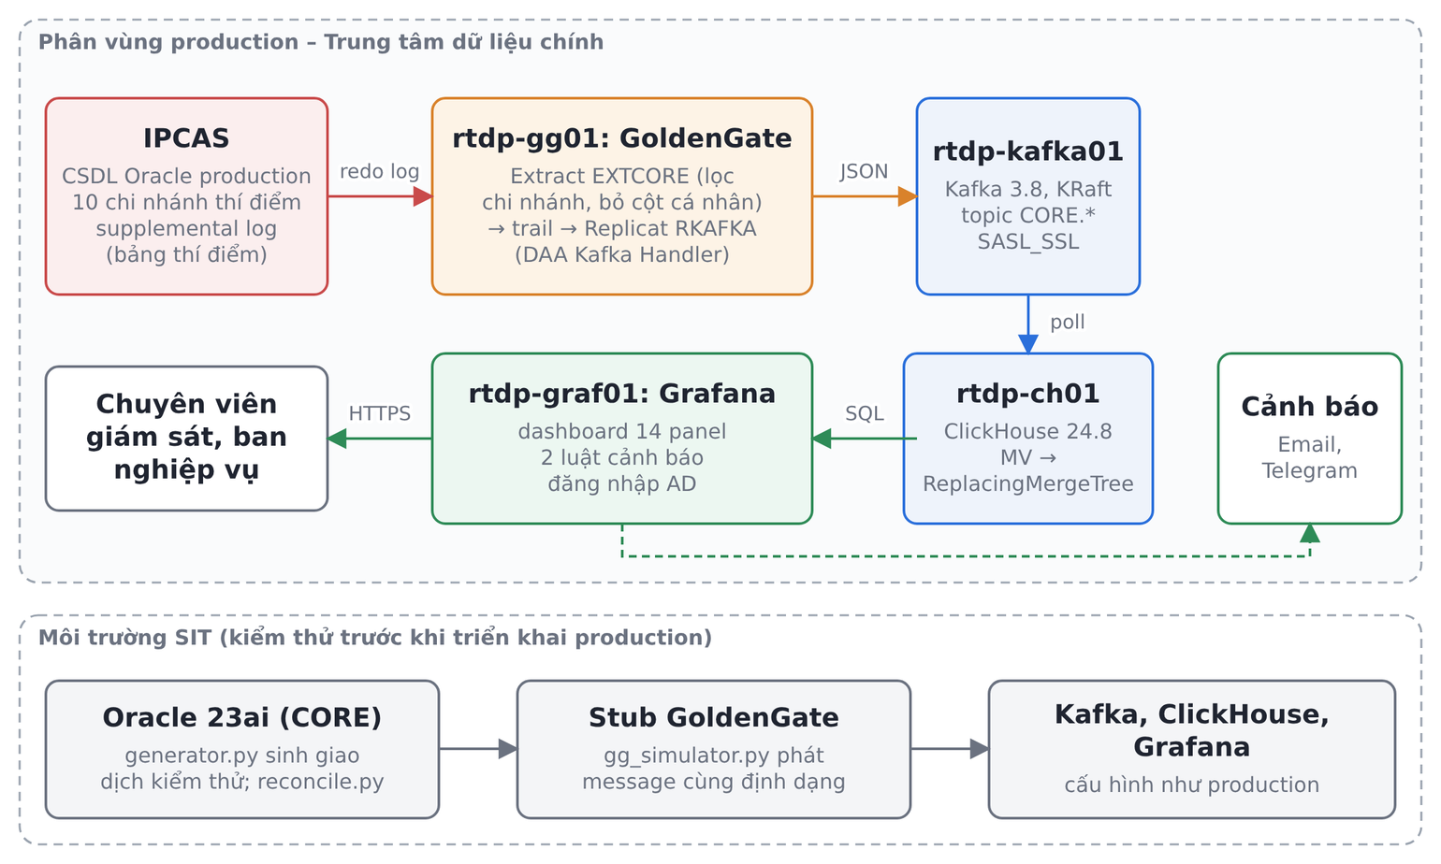
KIẾN TRÚC TRÊN PRODUCTION
CDC đọc redo log
Không sửa ứng dụng IPCAS, không truy vấn bảng nguồn
ReplacingMergeTree
Áp dụng đúng UPDATE/DELETE, loại message trùng
Flush 1 giây
kafka_flush_interval_ms = 1000 thay vì 7,5 giây
Ngưỡng trong bảng
Đổi ngưỡng cảnh báo không cần khởi động lại
Notes:
Trên production, dữ liệu đi theo mũi tên: GoldenGate đọc nhật ký của core banking, chỉ lấy 10 chi nhánh và bỏ dữ liệu cá nhân; Kafka chuyển tiếp; ClickHouse lưu; Grafana hiển thị và cảnh báo.
Một quyết định thiết kế quan trọng: giao dịch có thể bị sửa, bị xoá, hoặc bị gửi trùng. Nhóm dùng loại bảng chỉ giữ bản mới nhất của mỗi giao dịch, nên số liệu không bị cộng sai.

Slide 14
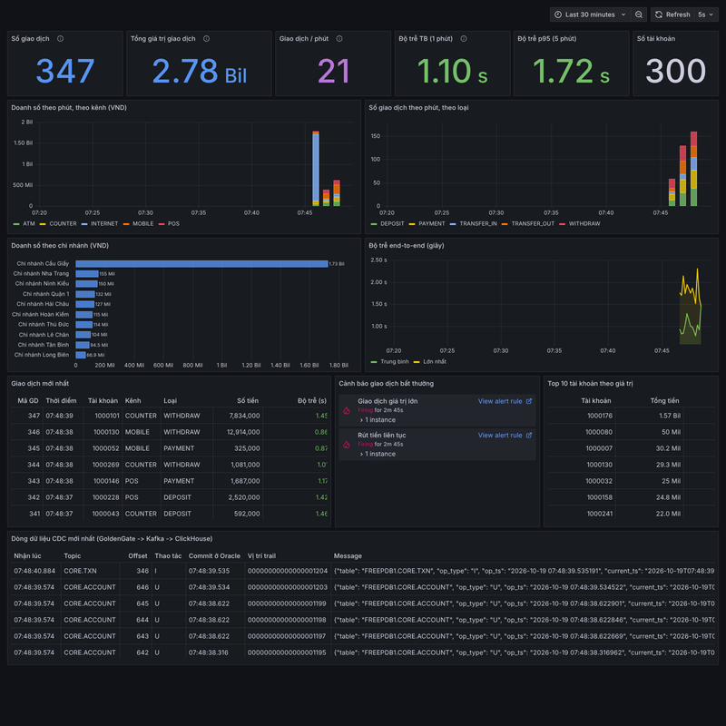
KẾT QUẢ KIỂM THỬ
1,34 s
độ trễ p95 (mục tiêu ≤ 10 s)
100%
đối soát khớp, kể cả sự cố Kafka
10–30 s
cảnh báo chuyển Firing
9/9
ca kiểm thử SIT đạt
Production: TC-GG01–06 đo trên giao dịch thật của 10 chi nhánh: độ trễ cả ngày, đối soát cuối ngày, tác động CPU lên IPCAS (≤ 5%).
SIT: chặng CDC dùng bộ giả lập GoldenGate; 8.750 giao dịch trong 30 phút, đo thật trên hệ thống demo.
Notes:
Kết quả trên môi trường thử, với 5 giao dịch mỗi giây trong 30 phút:
95% giao dịch lên dashboard trong 1,34 giây; mục tiêu là 10 giây.
Dữ liệu khớp 100%, kể cả khi tắt Kafka giữa chừng. Cảnh báo bật sau 10 đến 30 giây. 9 trên 9 ca kiểm thử đạt.
Lưu ý: ở môi trường thử, phần GoldenGate được thay bằng bộ giả lập. Trên production còn 6 ca kiểm chứng với giao dịch thật.

Slide 15
KẾT QUẢ SO VỚI MỤC TIÊU
301,5 tr
chi thực tế = 88,5% ngân sách
+2 ngày
đóng 17/11, trong ngưỡng ±3
0,96
CPI cuối (EV 289,4 / AC 301,5)
39,0 tr
hoàn trả nhà tài trợ
Bài học kinh nghiệm chính
1
Giả định phải có tiêu chí kiểm chứng
5 Whys cho R01: chỉ kiểm “có giấy phép”, không kiểm phiên bản tương thích
2
Spike trước khi chốt ước tính
J ước tính 6 ngày, thực tế 8 ngày (+33%); dùng P90 cho hoạt động găng có σ lớn
3
Báo cáo SPI(t), không chỉ SPI
SPI theo tiền tiến về 1 và che lấp chậm trễ trên đường găng
4
Kiểm thử theo loại thao tác
Thiết kế MergeTree qua được INSERT nhưng sai với UPDATE/DELETE
Notes:
So với mục tiêu: chi 301,5 triệu, bằng 88,5% ngân sách. Đóng dự án ngày 17/11, trễ 2 ngày, trong mức cho phép 3 ngày. Nghiệm thu có điều kiện, chờ kết quả đo trên production.
Bốn bài học.
Một: giả định phải có cách kiểm chứng. Nhóm chỉ kiểm tra có giấy phép GoldenGate, không kiểm tra phiên bản.
Hai: công nghệ mới thì phải làm thử trước khi ước tính.
Ba: đừng chỉ nhìn tiến độ theo tiền, hãy nhìn đường găng.
Bốn: kiểm thử đủ cả thêm, sửa và xoá dữ liệu.

Slide 16
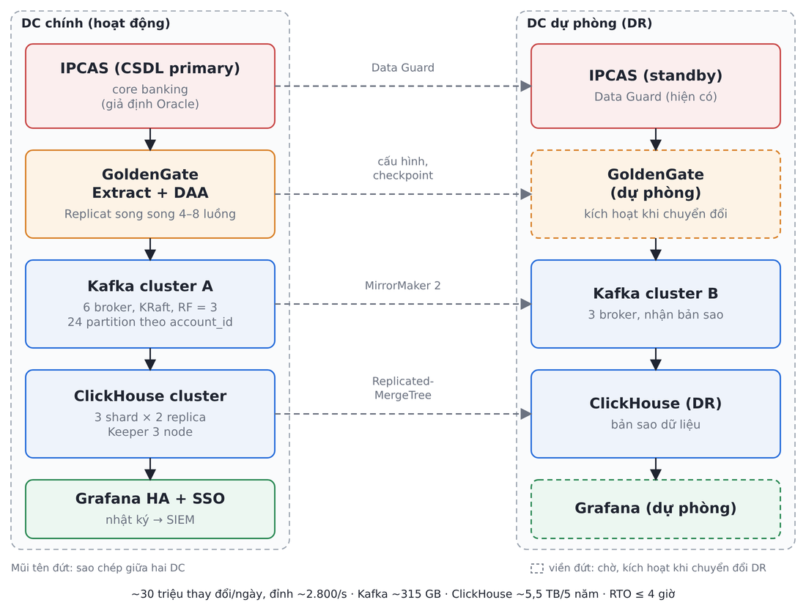
KẾT LUẬN VÀ BƯỚC TIẾP THEO
Hoàn tất TC-GG01–06
Đo trên production; nghiệm thu có hiệu lực đầy đủ
1
Cổng quyết định
Ban QLRR, Ban Bán lẻ xác nhận lợi ích ≥ 85%
2
Dự án mở rộng toàn hàng
39,8 tỷ; đấu thầu theo Luật Đấu thầu 2023
3
Kiến trúc hai DC
Kafka MirrorMaker 2, ClickHouse 3 shard × 2 replica, cấp độ 3
4
Notes:
Quay lại giao dịch lúc 9 giờ sáng. Trên môi trường thử, nó lên dashboard sau chưa đầy một giây rưỡi, chứ không phải sáng mai.
Bước tiếp theo: đo xong trên production; các ban nghiệp vụ xác nhận lợi ích có đạt 85% không; nếu đạt, mới lập dự án toàn hàng khoảng 39,8 tỷ, chạy trên hai trung tâm dữ liệu.

Slide 17

CẢM ƠN
ĐÃ LẮNG NGHE
Học viện Ngân hàng
12 P. Chùa Bộc, P. Kim Liên, TP. Hà Nội
T: 1900 561 595 F: 1900 561 595
E: truyenthong@hvnh.edu.vn
W: www.hvnh.edu.vn
Notes:
Phần trình bày của nhóm em đến đây là hết. Cảm ơn thầy cô và các bạn đã lắng nghe. Nhóm em rất mong nhận được câu hỏi và góp ý.

